Slide 1
IDENTIFICANDO TRABAJOS RIESGOZOS/PELIGROSOS
Safe and Secure
Safety Training Series

Slide 2
^{Este material} fue producido bajo el grant #SH 20835-10-60-F-37 Departamento de la Labor y Administracion de Salud y Seguridad Ocupacional. No representa necesariamente las opiniones o polizas del Departamento de la Labor ni menciona nombres de organizaciones del gobierno de los EU.
Telamon Corporation es un proveedor y empleador de igual oportunidad . Ayuda adicional esta disponible si es requerida para personas con discapacidades.

Slide 3
Riesgos/Peligros qué son y cómo puede prevenirlos

Slide 4
Objetivo del módulo
Empleadores y empleados aprenderán a trabajar juntos para ayudar a mejorar las condiciones en su lugar de trabajo:
Identificando riesgos/peligros en el trabajo
Revisando lugares de información del riesgo/ peligro
Entendiendo métodos para evitar el riesgo/ peligro

Slide 5
Riesgos/Peligros, que son ?–
Riesgos de Seguridad y Salud en el trabajo incluyen aquellas cosas que pueden causar agotamiento o poseen potencial riesgo/peligro para la Salud fisica , mental o bienestar emocional.

Slide 6
Riesgos/Peligros, qué son?
La meta de un programa de Seguridad y Salud de una companía es crear un ambiente de trabajo libre de accidentes y el camino mas efectivo para hacerlo es eliminar o reducir los riesgos/peligros que pueden causar esos accidentes y enfermedades.

Slide 7
Riesgos/Peligros, dónde están?
Cuando buscamos por riesgos/peligros en el lugar de trabajo , las áreas mas comunes de revisar son:
Equipamiento
Ambiente o área
Materiales
Areas , y
Procesamiento

Slide 8
Riesgos/Peligros, qué son?
Para evitar accidentes, es importante usar el enfoque contínuo de analizar riesgos/peligros:
Evaluar
Controlar

Slide 9

Evaluar lo aprendido
Tiempo de actividad en grupo
10-15 MINUTES

Slide 10
Riesgos/Peligros, qué son?–
Estar informado te mantiene alerta y te ayuda a identificar con mayor rapidez los riesgos/peligros.

Slide 11
Riesgos/Peligros, qué son?
Para asegurarse de que un trabajador este informado, éllos deben conocer primero donde buscar la información que necesitan.

Slide 12
Riesgos/Peligros, qué son?
Sabiendo qué son y dónde podemos aprender más acerca de éllos, es realmente importante. Recuerde, Identificar y Evaluar son solo una parte de la equación; ahora debemos aprender como Controlarlos.

Slide 13
Riesgos/Peligros, cómo debo prevenirlos?
La herarquía de control de riesgo/peligro es un modelo en el proceso de la seguridad y la salud, asegurando un lugar de trabajo y ayudándote ha conseguir la meta, libre de peligro/riesgo.
Lo mas efectivo
Lo menos efectivo

Slide 14



Riesgos/Peligros, cómo puedo prevenirlos?
MOST
EFFECTIVE
LEAST
EFFECTIVE

Slide 15
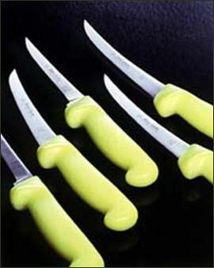
Riesgos/Peligros, cómo debo prevenirlos?
MOST
EFFECTIVE
Eliminación
El mejor camino para controlar un riesgo/peligro es eliminarlo y remover el peligro.
LEAST
EFFECTIVE

Slide 16
Riesgo/Peligro, cómo puedo prevenirlo?
Substitución
El segundo método más efectivo es de substituir por algo menos riesgoso/peligroso para los trabajadores.
MOST
EFFECTIVE
LEAST
EFFECTIVE

Slide 17
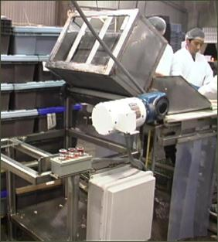
Riesgo/Peligro, cómo puedo prevenirlo?
Rediseñando los controles
Si un riesgo/peligro no puede ser eliminado o no se puede encontrar un substituto seguro, el próximo paso es rediseñar los controles para asegurar que el riesgo o peligro no alcance a los trabajadores.
MOST
EFFECTIVE
LEAST
EFFECTIVE

Slide 18
Riesgos/Peligros, cómo prevenirlos?
Controles Administrativos (Entrenamientos y prácticas de trabajo)
Si no hay disponible el rediseño, los controles administrativos deberán ser la siguiente alternativa. Los controles administrativos incluyen cambios en las pólizas y procedimientos.
MOST
EFFECTIVE
LEAST
EFFECTIVE

Slide 19
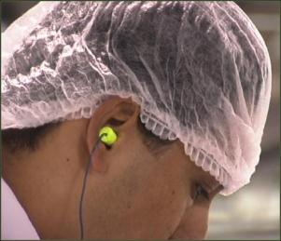
Riesgos/Peligros, cómo puedo prevenirlos?
Equipo de Proteción personal
El uso de equipo de protección personal (PPE) es una forma de controlar riesgos/peligros usando directamente estos equipos en el cuerpo de los traba jadores.
MOST
EFFECTIVE
LEAST
EFFECTIVE

Slide 20
Riesgos/Peligros, cómo los puedo prevenir?
Identificar, Evaluar y Controlar
En las siguientes diapositivas, leer el escenario de trabajo, IDENTIFICAR el riesgo/peligro, EVALUAR la importancia de abordar el riesgo/peligro y compartir que método de CONTROL podrías usar para combatirlo.

Slide 21
Riesgos/Peligros, cómo puedo combatirlo?
ESCENARIO #1
Una persona toma una base ajustable y lo amontona en la punta o en lo alto de otra base ajustable, para alcanzar una área a la que no puede llegar, tal como una coladera u otra área por sobre la cabeza.

Slide 22
Riesgo/Peligro, cómo prevenirlo?
ESCENARIO #2
Un trabajador usa un cuchillo para acuchillar repetidas veces la carne(producto) con la cuchilla y draga atravesándola o levantándola y atrayendola hacia ellos para recortar.

Slide 23
Riesogs/Peligros, qué puedo hacer para prevenirlos?
ESCENARIO #3
El mismo trabajador rehusa tomar el tiempo de parar para afilar el acero de sus cuchillos, resultando en un cuchillo pesado que requiere mas fuerza y desacelerando la línea.

Slide 24
Revisar lo aprendido
Tiempo para la actividad en grupo
10-15 MINUTES

Slide 25
Un trabajo riesgoso/peligroso, es:
Cualquier trabajo que puede causar riesgo de peligro
Algo que te puede matar.
Cualquier cosa en el lugar de trabajo que puede causarte agotamiento y potencial daño físico , mental o bienestar emocional
Todo lo de arriba
Nada de lo de arriba.
Notes:
Participants could answer with a show of hands or if you have access to an audience response system you can use it.

Slide 26
Cuál sería una área en la que no habría riesgo/peligro
Equipamiento
Ambiente
Materiales
Facilidades(areas)
Procesos
Nada de lo the arriba.
Notes:
Participants could answer with a show of hands or if you have access to an audience response system you can use it.

Slide 27
Revisar lo aprendido
Cuáles son los tres pasos para conducir un análisis del riesgo/peligro?
1
2
3
Notes:
Who can remember the three steps to hazard analysis we just talked about? Identify, Evaluate and Control

Slide 28
Revisar lo aprendido
Llenar el espacio en blanco
Si estás eliminando o reduciendo riesgos/peligro
Notes:
controlling

Slide 29
Revise lo aprendido
Respuesta corta
Qué es la herarquía del control de seguridad?
Nómbrelas en orden de importancia, de mayor a menor:
Notes:
Activity Options: Create a mnemonic or conduct a word scramble.
Elimination
Substitution
Engineering Controls
Administrative Controls
PPE

Slide 30
Para mayor informacion, revise lo siguiente:
Poultry Processing Industry eTool (http://www.osha.gov/SLTC/etools/poultry/)
North Carolina Department of Labor Occupational Safety and Health Division, A Guide to Safe Work Practices in the Poultry Processing Industry
http://www.oshainfo.gatech.edu/ergo-training/trainer.html

Slide 31
Susan Harwood Safety Training Grant Program Team
Ivy Bonk, Program Coordinator
Debra Stewart, Corporate Risk Mgmt. Specialist
Jennifer Shahan, State Director
Telamon Corporation
Elizabeth Eades-Guerrero,
Regional EHS Manager, Tyson Foods
Sam Fulginiti, Safety Manager
Amick Farms, Maryland
Stephen Ridgell, Program Specialist, MOSH

